Slide 1
第四节 网络硬件设备

Slide 2
网络硬件设备
网络硬件设备是网络的基本组成单元，谁能实现网络上基本的信息传输功能？谁能实现网上信息的安全转发功能？通过网络硬件设备的研究可以帮助我们找到答案

Slide 3
一、计算机网络系统
计算机网络是由两个或多个计算机通过特定通信模式连接起来的一组计算机，完整的计算机网络系统是由网络硬件系统和网络软件系统组成的

Slide 4
一般计算机网络的硬件
网络服务器；
网络工作站；
网络适配器，又称为网络接口卡或网卡；
“传输介质”或“传输媒体”，主要是电缆或双绞线，还有不常用的光纤。
要扩展局域网的规模，需要增加通信连接设备，如调制解调器、集线器、网桥和路由器等。

Slide 5
一、计算机网络系统
把这些硬件连接起来，再安装上专门用来支持网络运行的软件，包括系统软件和应用软件，那么一个能够满足工作或生活需求的计算机网络也就建成了。

Slide 6
1、服务器（Server）
服务器（Server）是一台高性能计算机，用于网络管理、运行应用程序、处理各网络工作站成员的信息请示等，并连接一些外部设备如打印机、CD－ROM、调制解调器等。

Slide 7
1、服务器（Server）
根据其作用的不同分为
文件服务器
应用程序服务器
数据库服务器等。
Internet网管中心有WWW服务器、FTP服务器等各类服务器。

Slide 8
2、工作站（Workstation）
工作站（Workstation）也称客户机，由服务器进行管理和提供服务的、连入网络的任何计算机都属于工作站，其性能一般低于服务器。

Slide 9
3、网络适配器
网卡也称网络适配器、网络接口卡（NIC，Network Interface Card），在局域网中用于将用户计算机与网络相连，大多数局域网采用以太（Ethernet）网卡，如NE2000网卡、PCMCIA卡等。
它处于TCP/IP体系结构的网络接口层，OSI/RM七层体系结构的物理层和数据链路层。因此，网卡实现的主要是网络的物理层与数据链路层的功能。

Slide 10
3、网络适配器
网卡主要完成如下功能：
（1）读入由其它网络设备传输过来的数据包，经过拆包，将其变成客户机或服务器可以识别的数据，通过主板上的总线将数据传输到所需PC设备中；
（2）将PC设备发送的数据，打包后输送至其它网络设备中。它按总线类型可分为ISA网卡、EISA网卡、PCI网卡等。

Slide 11
4、调制解调器Modem
调制解调器Modem是通过电话拨号接入Internet的必备的硬件设备。
调制解调器的作用：当计算机发送信息时，将计算机内部使用的数字信号转换成可以用电话线传输的模拟信号，通过电话线发送出去；接收信息时，把电话线上传来的模拟信号转换成数字信号传送给计算机，供其接收和处理。
按调制解调器的传输能力不同有低速和高速之分，常见的调制解调器速率有14.4Kbps、28.8Kbps、33.6Kbps、56Kbps等。

Slide 12
6、中继器
中继器又叫“放大器”，起放大信号的左右，解决线路太长，而引起的信号衰减问题。用于连接同类型的两个局域网或延伸一个局域网。
缺点：放大通信信号的同时会放大噪声。它处于OSI七层模型的物理层设备，只有放大信号和延长线路的作用，端口少不是一种密集型端口的网络设备.

Slide 13
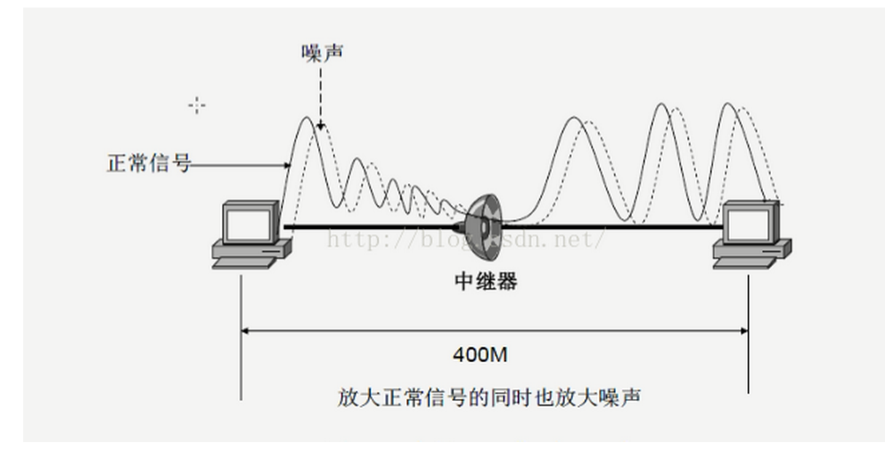
6、中继器

Slide 14
7、集线器
集线器称为HUB，是计算机网络中连接多个计算机或其他设备的连接设备。集线器基本上是一个共享设备其实质是一个中继器，主要提供信号放大和中转的功能，它把一个端口接收的全部信号向所有端口分发出去。它工作在物理层。

Slide 15
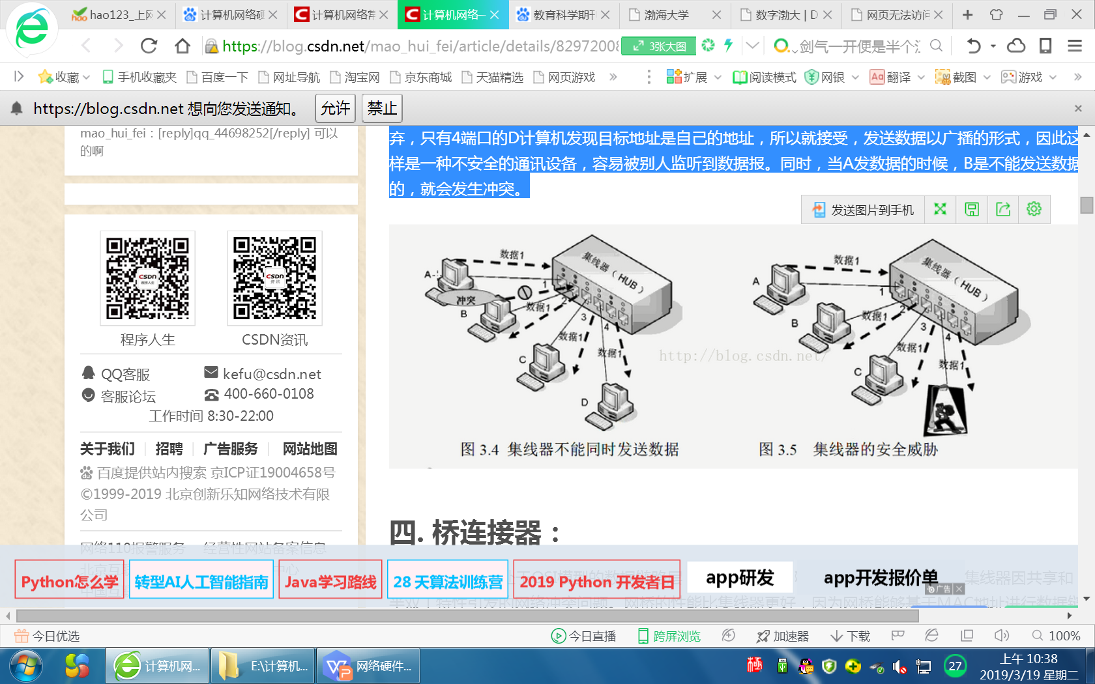
7、集线器工作原理
A端口向D端口发送数据时，从集线器1号端口进入的数据，会发给2,3,4三个端口，然后2,3端口发现不是发给自己的数据，所以丢弃，只有4端口的D计算机发现目标地址是自己的地址，所以就接受，发送数据以广播的形式，因此这样是一种不安全的通讯设备，容易被别人监听到数据报。

Slide 16
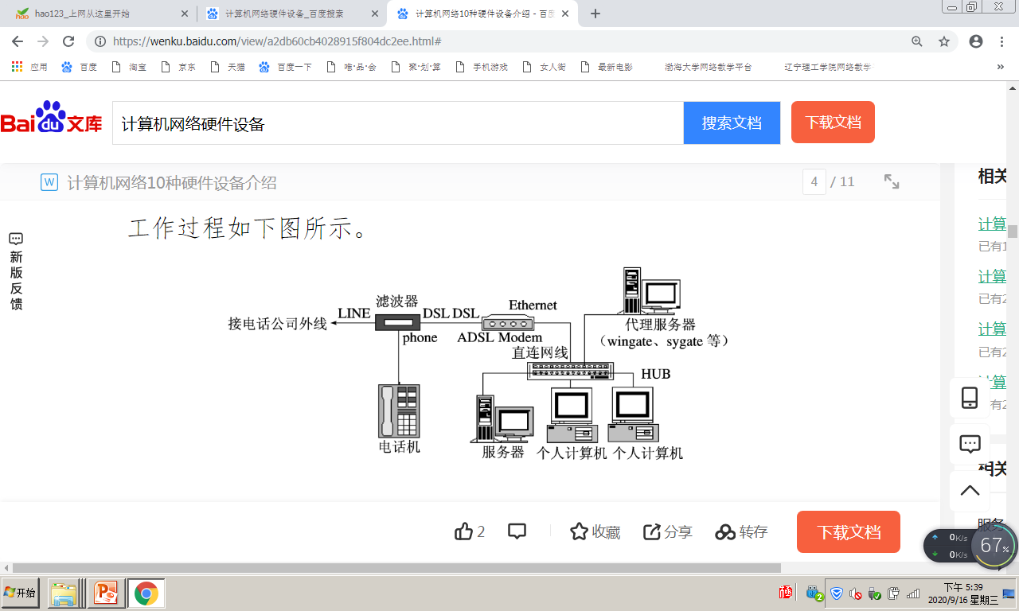

Slide 17
8、网桥
网桥（Bridge）多了一个“过滤帧”的功能。一个网络的物理连线距离在规定范围内，但负荷很重时可以用网桥把一个网络分割成两个网络。
网桥检查帧的发送地址和目的地址，如果这两个地址都在网桥的一端，那么这个帧就不需发送到网桥的另一端，进而降低整个网的通讯负荷，这个功能就叫“过滤帧”。
网桥（bridge）处于OSI模型的数据链路层，作用是减少集线器因共享和半双工特性引发的网络冲突问题。

Slide 18
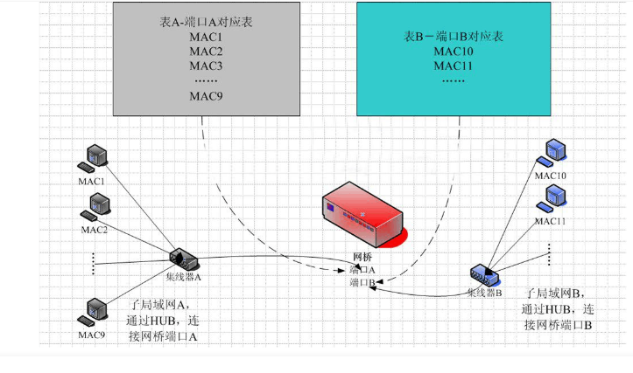

Slide 19
9、路由器
路由器（Router）：连接两种不同类型的局域网，它可以连接遵守不同网络协议的网络。
路由器能识别数据的目的地址所在的网络，并能从多条路径中选择最佳的路径发送数据。路由器是互联网络的枢纽，“交通警察”
如果两个网络不仅网络协议不一样，而且硬件和数据结构都大相径庭，那么就得用网关（Gateway）。

Slide 20
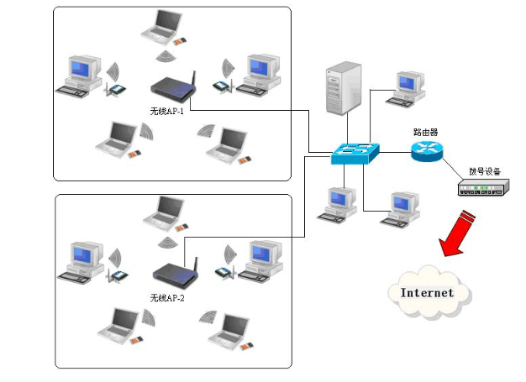

Slide 21
10、交换机
交换机（Switch）：意为“开关”是一种用于电（光）信号转发的网络设备。
它可以为接入交换机的任意两个网络节点提供独享的电信号通路。最常见的交换机是以太网交换机。其他常见的还有电话语音交换机、光纤交换机等。

Slide 22
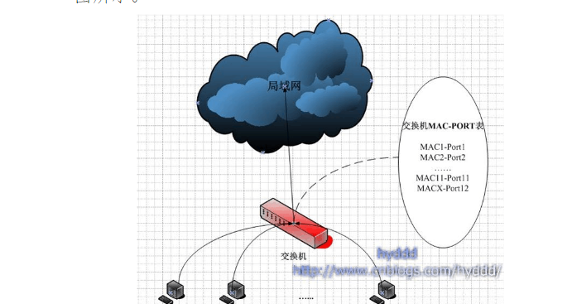

Slide 23
10、交换机
交换机工作于OSI参考模型的第二层，即数据链路层。交换机的主要功能包括物理编址、网络拓扑结构、错误校验、帧序列以及流量控制。另外，交换机还具备对虚拟局域网(VLAN)的支持、对链路汇聚的支持，甚至有的还具有防火墙的功能。
注：比较先进的三层交换机工作在网络层

